Slide 1
Банк – комерційна фінансова установа. Звідки у банку беруться гроші?
Фінансова грамотність.8 клас

Slide 2
Поняття до теми:

Slide 3
З історії банків

Slide 4
Витоки банківської справи сягають античності. Перші спроби банків взяти під контроль економіку пов'язані з діяльністю флорентійських банкірів на рубежі 13–14 століть, генуезьких — у другій половині 16 — на початку 17 століть, амстердамських — у 18 столітті (до 1789). Потенціал банків сповна визрів у 19 столітті, коли центром банківської активності стає Велика Британія.
Від 15 століття беруть початок спроби організації державних банків (1401 — «Таула де Камбіс» у Барселоні, 1407 — «Каса ді Сан Джорджо» в Генуї, 1587 — «Банко Ріальто», 1609 — Амстердамський банк, 1619 — венеціанський «Банко Джиро»). В 1694 році засновано Англійський банк, що вперше став займатися не лише депозитами та переказами, а й наданням позик. В 1844 році за ним закріплено статус Центрального банку Великої Британії. (Центральний банк Франції заснований в 1800 році, Фінляндії — в 1811 році, Японії — в 1882 році.)

Slide 5
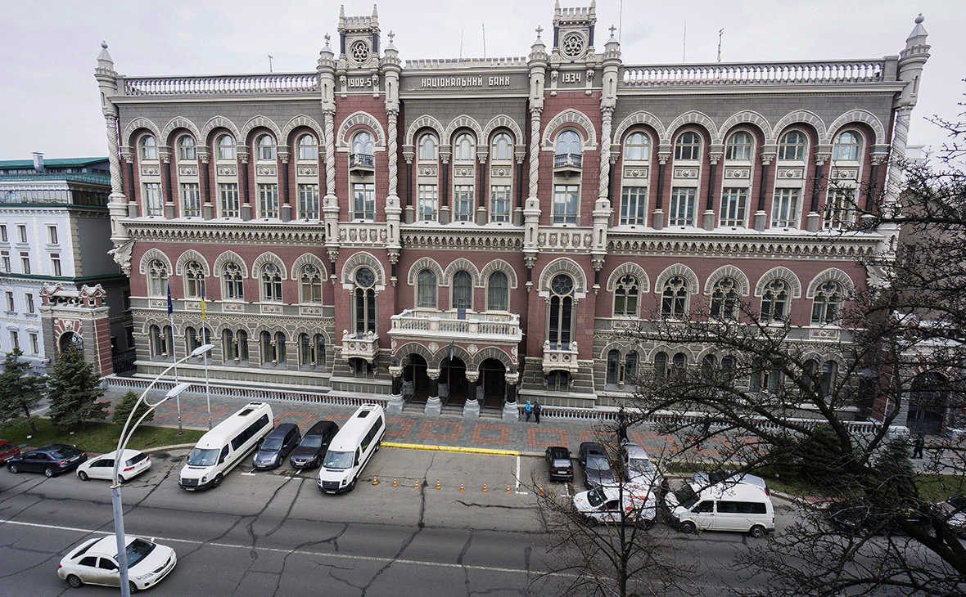

Slide 6
Діяльність банків

Slide 8
Обіг банківських коштів

Slide 10
У ринковій економіці функціонують різні види банків, які класифікуються за певними ознаками:
За формою власності:
державні банки;
акціонерні банки;
кооперативні банки.
За масштабами операцій:
роздрібні — акумулюють невеликі за обсягом кошти численних клієнтів. Потрібна розвинена інфраструктура;
оптові — обслуговують невелику кількість великих клієнтів, а необхідні ресурси залучають на фінансовому ринку.
За територіальним охопленням:
міжнародні;
регіональні;
банки, що діють у національному масштабі (колишні спеціалізовані банки).
За колом виконуваних операцій:
спеціалізовані
ощадні банки
розрахункові — банки, з якими депозитарій уклав договір про грошові розрахунки за угодами щодо цінних паперів.
інвестиційні
іпотечні
тимчасові ощадні банки
універсальні.

